Slide 1

IMPLEMENTACIÓN DE DLT PARA EL ALMACENAMIENTO SEGURO DE TRANSACCIONES FINANCIERAS EN APLICACIONES FINTECH
TÍTULO
modalidad
PROYECTO TECNOLÓGICO AVANZADO
Maestrante: Ing. Fernando Castillo
Tutor: Ing. Dixys Hernández, Ph.D.
Cotutor: Ing. Félix Fernández, Ph.D.
MAESTRÍA EN SOFTWARE

Slide 2
Contenido
Motivación y contexto
Marco teórico
Materiales y métodos
Evaluación de resultados
Conclusiones

Slide 3

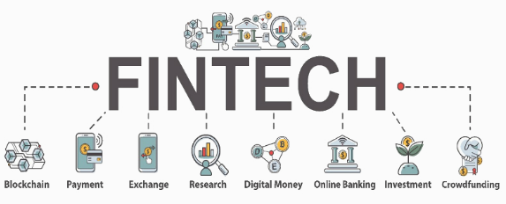



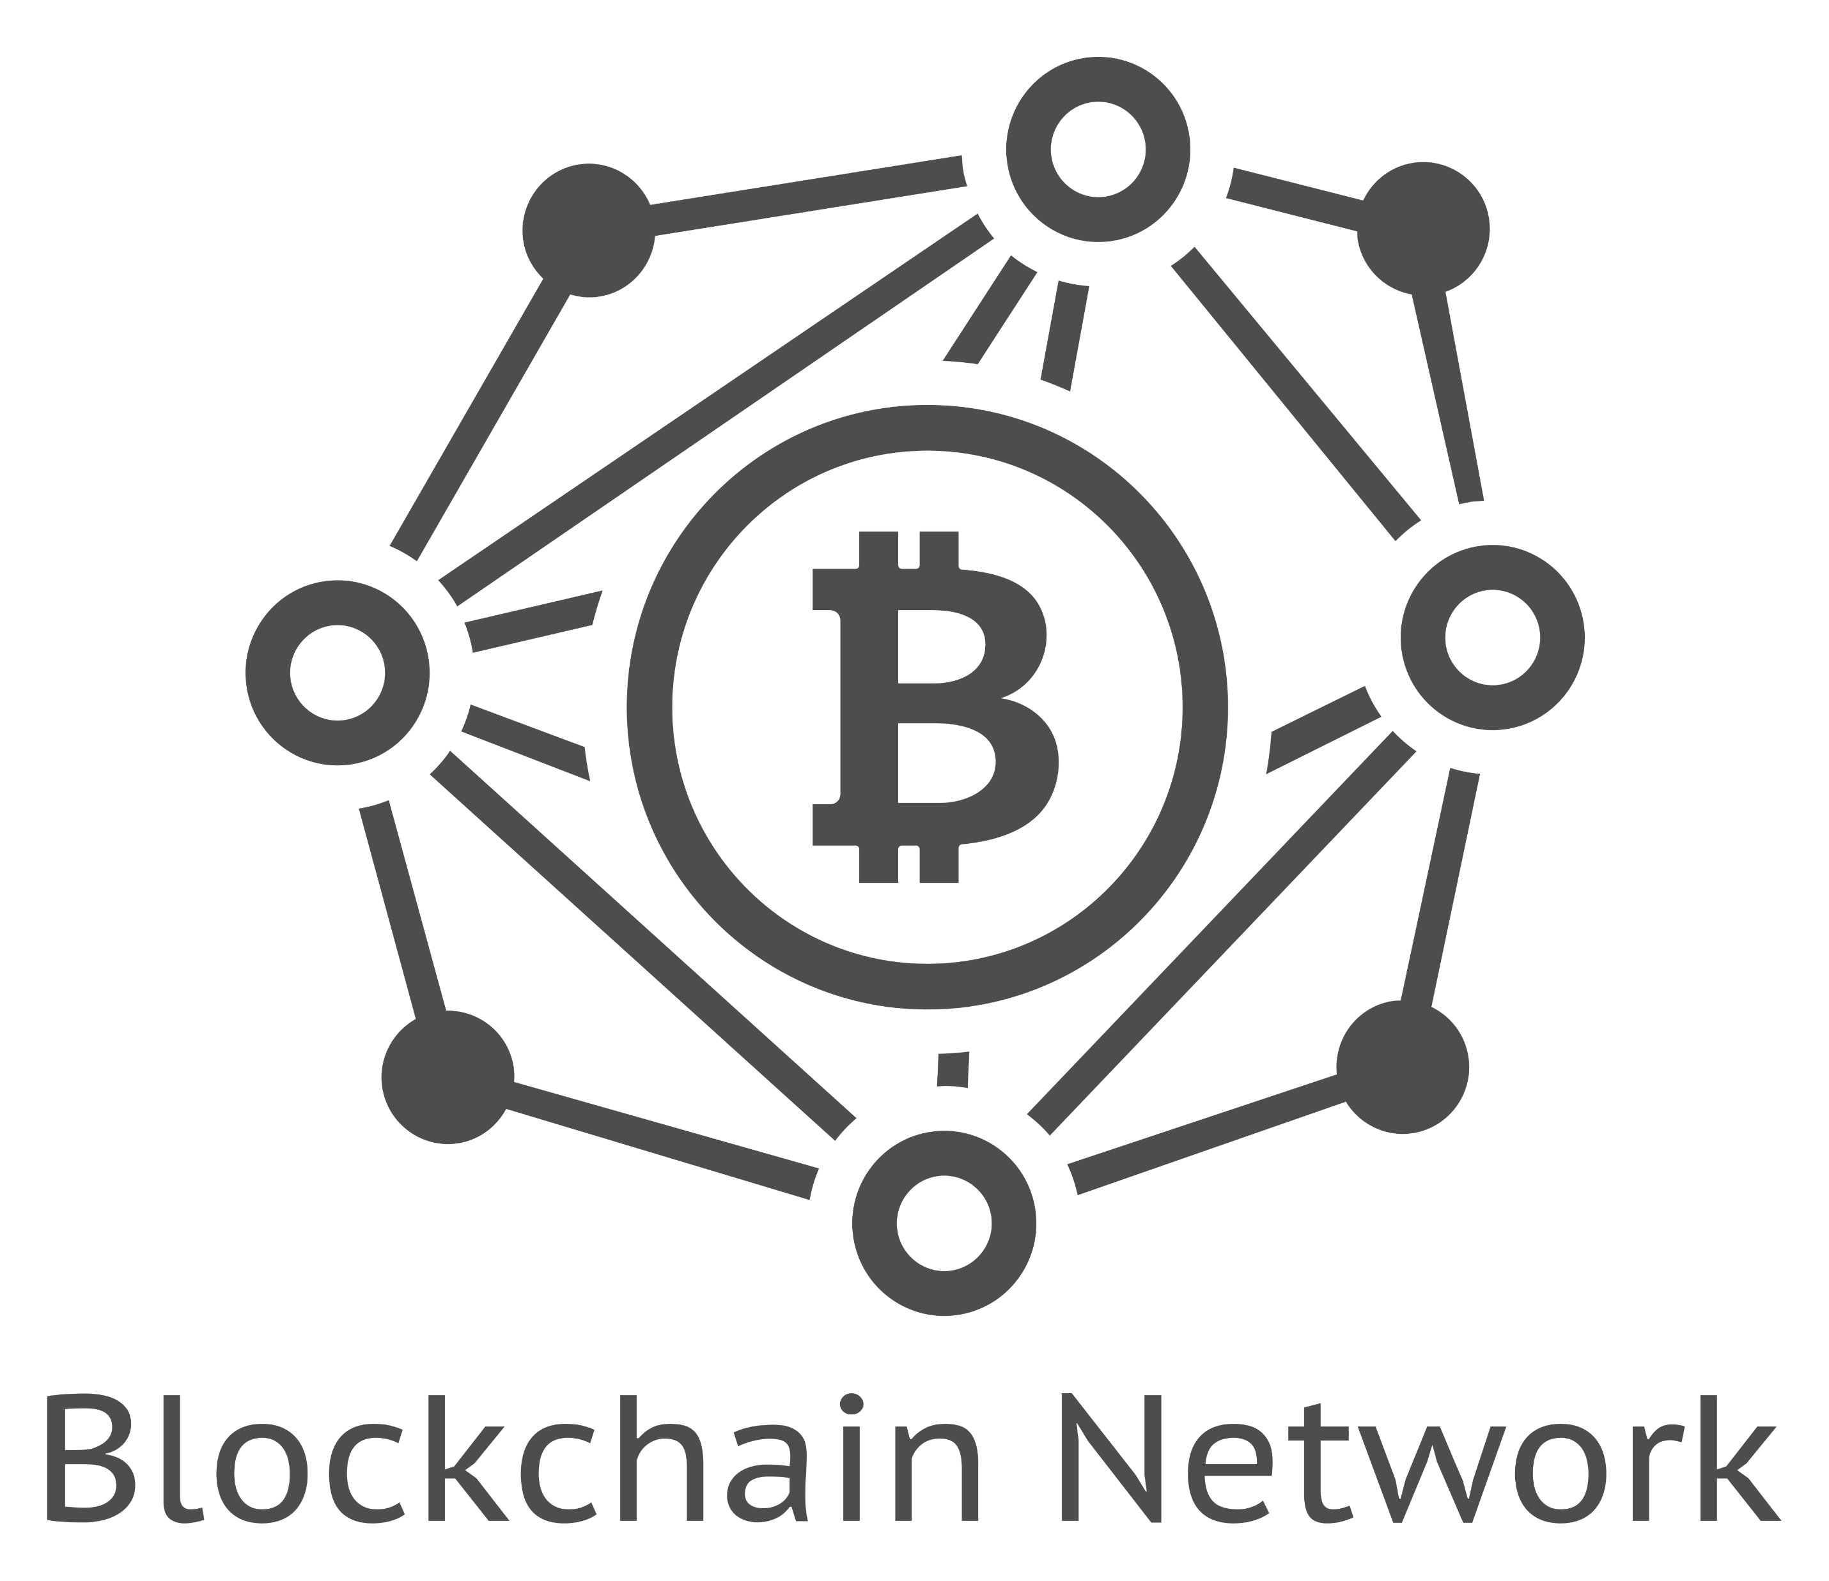


Motivación y contexto
Importancia del tema

Slide 4
Motivación y contexto
Formulación del problema
¿Cómo las tecnologías de registros distribuidos ayudarían a incrementar la probabilidad de ganar disputas financieras en casos de estafas y fraudes de primera persona en transacciones financieras online de una aplicación Fintech?
Objetivo general
Implementar tecnologías de registros distribuidos (DLT) en una arquitectura de microservicios de Google Cloud utilizando las plataformas de IOTA, IOTEX, Tatum para incrementar la probabilidad de ganar disputas financieras en casos de estafas y fraudes de primera persona realizadas en transacciones de una aplicación Fintech

Slide 5
Motivación y contexto
Objetivos específicos
1) Investigar DLT utilizando la guía metodológica de Barbara Kitchenham.
2) Diseñar e implementar una arquitectura de microservicios en Google Cloud basado en la metodología ABCDE.
3) Implementar microservicios para registros transaccionales de coste cero con IOTA e identidad digital mediante verificación biométrica y NFT con Tatum.
4) Implementar smarts contracts en microservicios con IOTEX blockchain.
5) Evaluar las implementaciones en aplicaciones clientes mediante pruebas funcionales de la ingeniería de software.

Slide 6
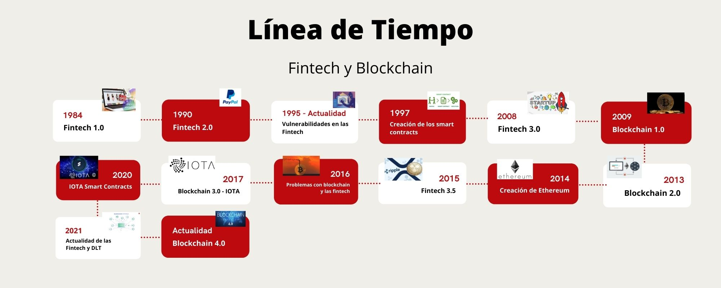
MARCO TEÓRICO – Antecedentes históricos
Obtenido de un SLR siguiendo la guía metodológica de Bárbara Kitchenham.
Figura 1: Organización cronológica de los antecedentes de las fintech y blockchain.

Slide 7
MARCO TEÓRICO – ANTECEDENTES CONCEPTUALES
DLT
Clasificación
Metodología ABCDE (1)
Dapps
Blockchain (Bitcoin)
Tangle (IOTA)
Tempo (RadixDLT)
Tecnologías utilizadas
DLT utilizadas
Smart contracts
ERC-20
ERC-721
NFT’s
IOTA (Tangle)
Tatum (blockchain)
IOTEX (hibrido)
AES – RSA
IOTA Stronghold
Solidity
Microservicios Cloud
Utiliza dos flujos
Desarrollo apps
Desarrollo de smart contracts
[1] M. Marchesi y R. Tonelli, «ABCDE - agile Block Chain DApp Engineering,» Blockchain: Research and Applications, vol. 1, nº 1, 2020.

Slide 8
MARCO TEÓRICO – Antecedentes contextuales
ESPACIO
La investigación se realizó en un ambiente de producción controlado ofrecido por la plataforma Fintech “Pay2Meta”
TIEMPO
El tiempo en el que se desarrolló la investigación fueron en los meses de enero, febrero, marzo y abril del año 2022.
CONTRIBUCIÓN
Utilizar los DLT para incrementar la probabilidad de ganar disputas financieras en casos de fraudes y estafas en las funcionalidades de links de cobros, marketplaces y recarga de billetera ofrecidas por la plataforma Fintech “Pay2Meta”

Slide 9
MATERIALES Y MÉTODOS
Tipo de estudio y enfoque
Según el nivel de profundidad: Correlacional
Según el nivel de medición: Cuantitativa
Población y muestra
Población: población finita que consta de 255 transacciones detectadas como potencialmente fraudulentas o estafas realizadas en los meses de enero, febrero, marzo y abril del 2022.
Muestra: probabilístico sistemático – 182 transacciones
Métodos teóricos
Métodos empíricos
Técnicas estadísticas
Según el grado de uso de variable: cuasiexperimental
El método teórico utilizado fue el hipotético – deductivo.
Observación
Pruebas
Encuestas
Experimentos
Artefactos
SLR
Estadística inferencial.
Coeficiente de correlación de Spearman.

Slide 10
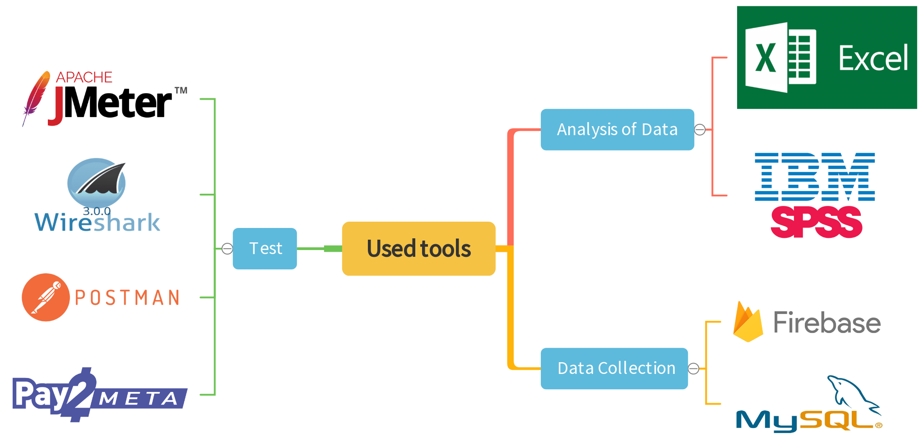
MATERIALES Y MÉTODOS
Figura 2: Herramientas utilizadas en la investigación.

Slide 11
Resultados selección de los dlt
Criterios de selección | Tecnologías DLT
 | Ethereum | IOTA | IOTEX | Tatum | Quorum | H. Fabric | R3 Corda | Xuperchain
Madurez Alta o medio | 1 | 1 | 1 | 1 | 1 | 1 | 1 | 0
Smart contract y NFT's | 2 | 2 | 2 | 2 | 2 | 2 | 2 | 2
TPS > 100 | 0 | 1 | 1 | 1 | 1 | 1 | 1 | 1
Dapps y descentralización | 2 | 2 | 2 | 2 | 2 | 2 | 2 | 1
Confirmación < 10 Seg. | 0 | 1 | 1 | 1 | 1 | 1 | 1 | 1
Público o privado | 1 | 1 | 1 | 1 | 0 | 0 | 0 | 0
CPT bajos | 0 | 1 | 1 | 1 | 1 | 1 | 1 | 1
Total | 6 | 9 | 9 | 9 | 8 | 8 | 8 | 6
DLT seleccionados: IOTA, IOTEX y Tatum

Slide 12
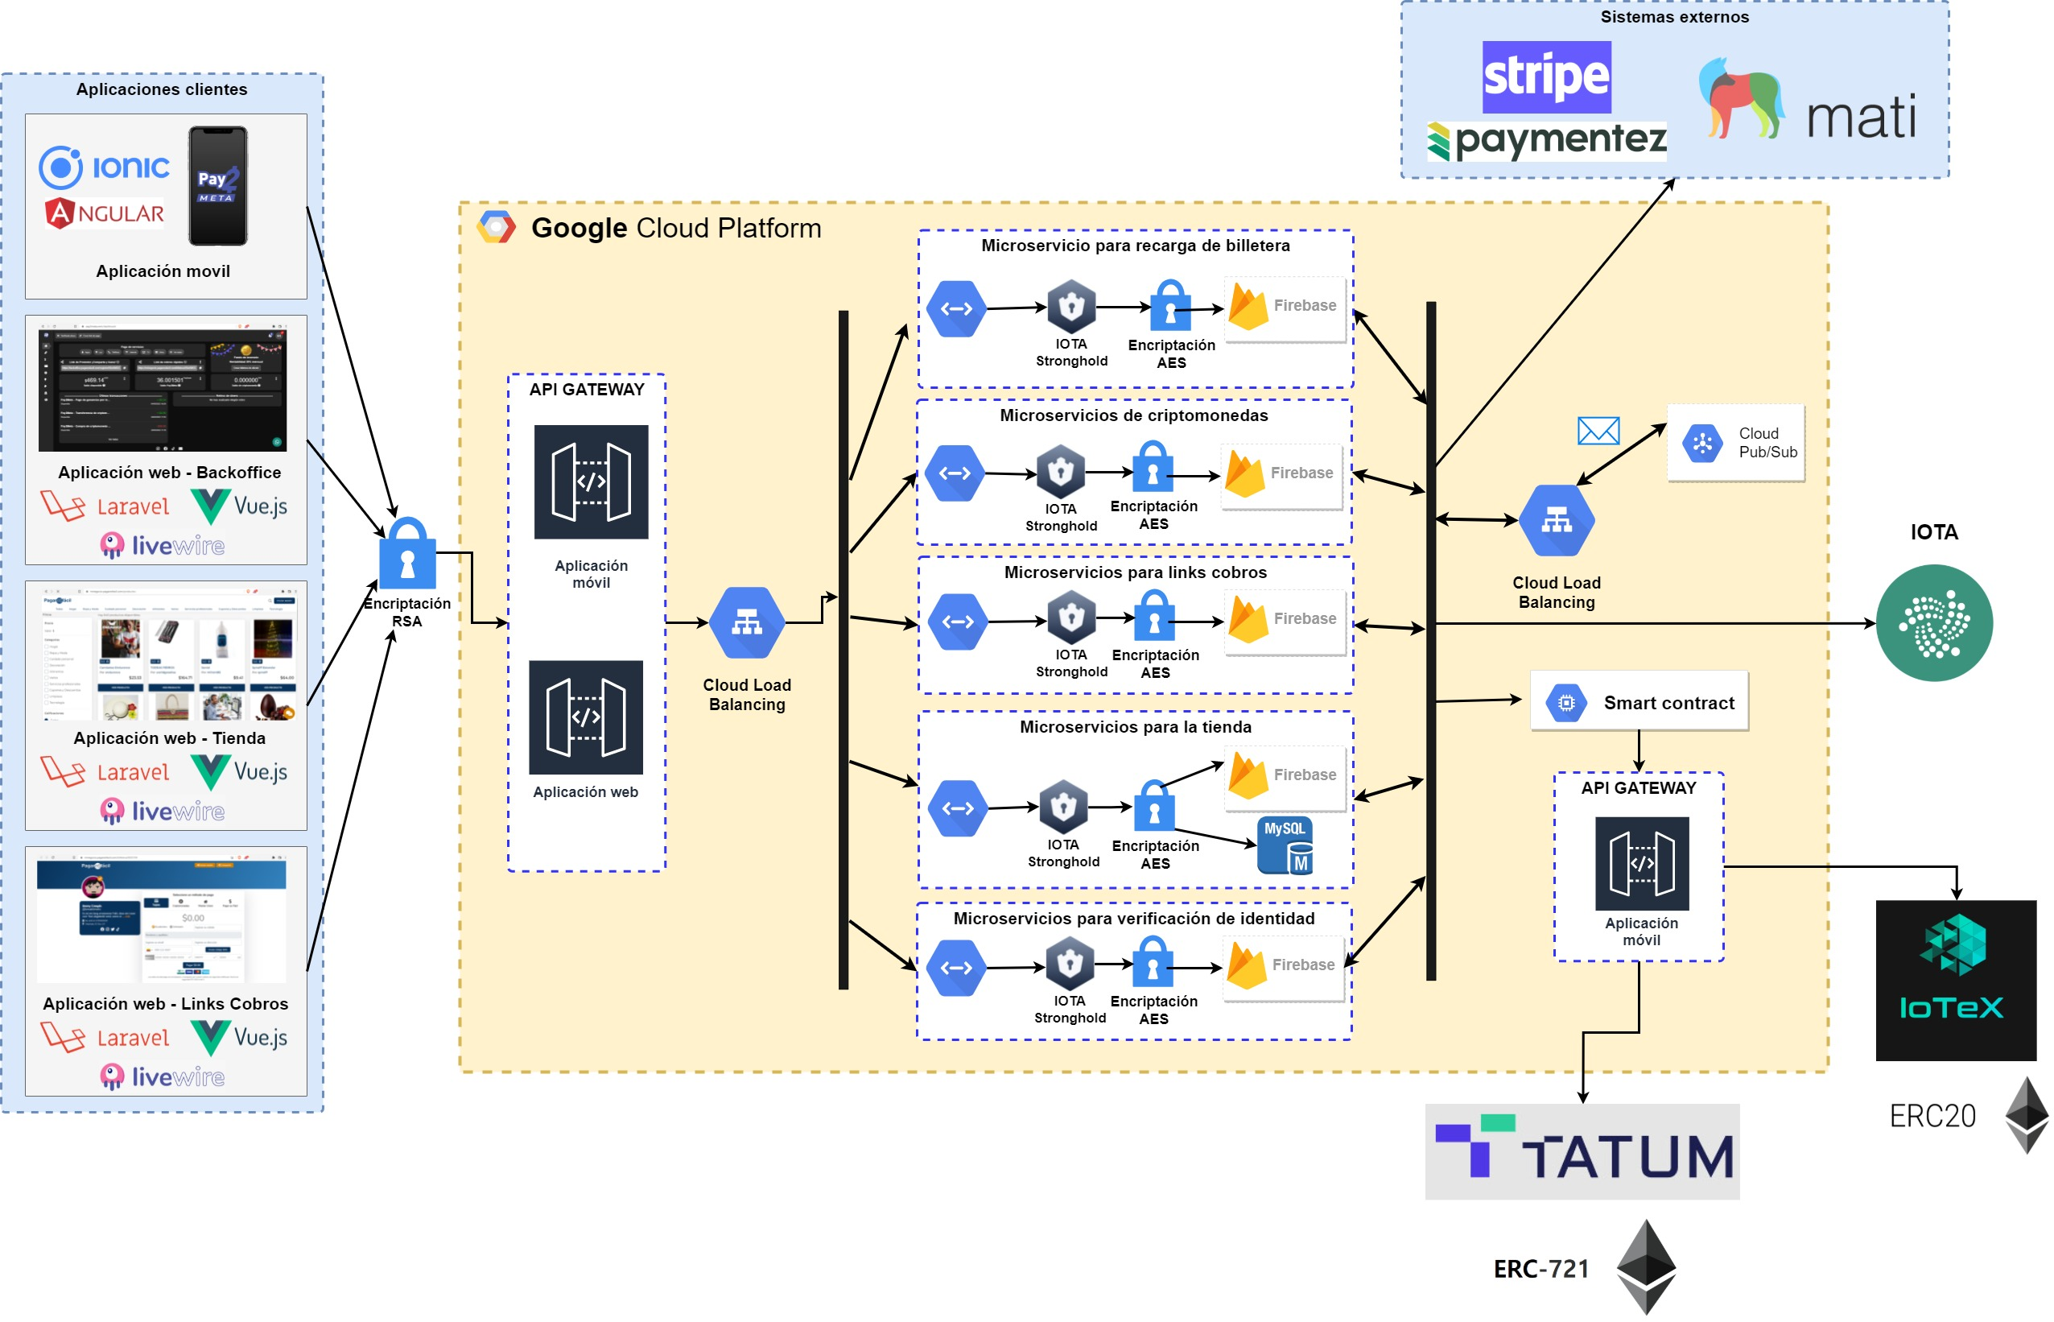
Resultados Aplicación de la metodología abcde
1) Identificación de actores.
2) Definir historias de usuarios.
3) Definir casos de usos.
4) Definir diagrama de clases.
5) Diseño arquitectónico.
6) Diseño de interfaces de usuario.
7) Diseño de diagramas de procesos.
8) Programación de smart contract, IOTA y NFT.
9) Análisis de seguridad de los códigos de IOTA, smart contract y NFT.
10) Integración, testeo y despliegue del sistema completo.

Slide 13
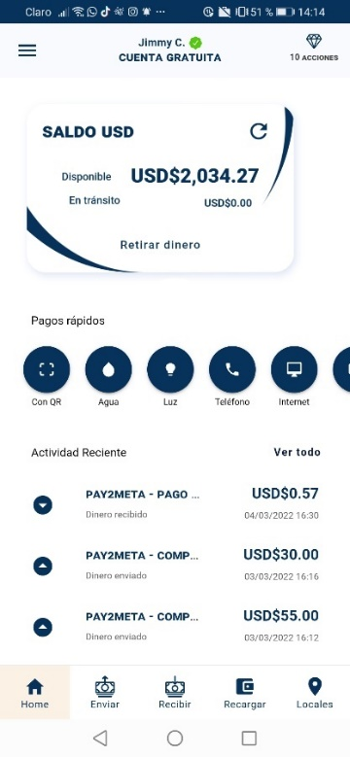
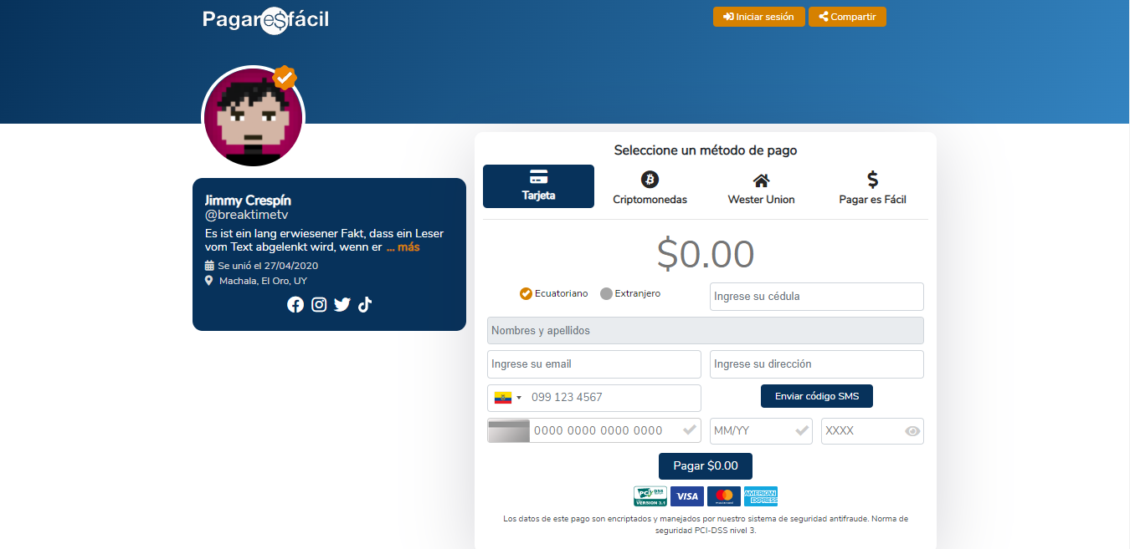
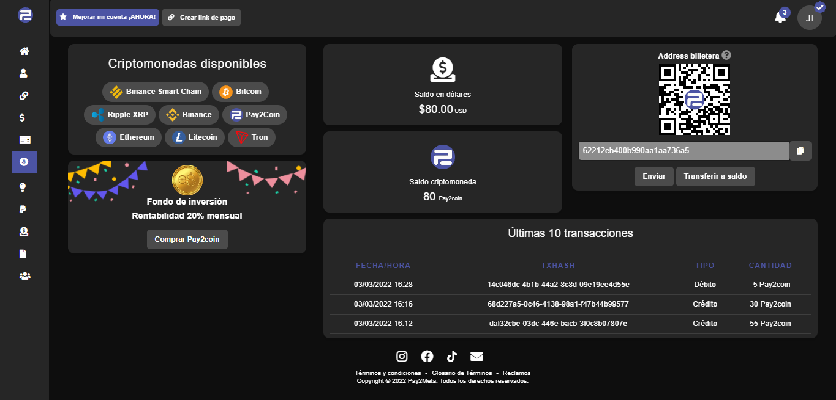
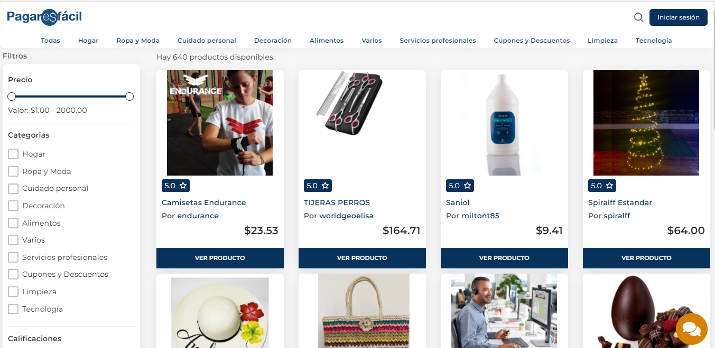
resultados
Aplicación de la metodología ABCDE
6) Diseño de interfaces de usuario.

Slide 14
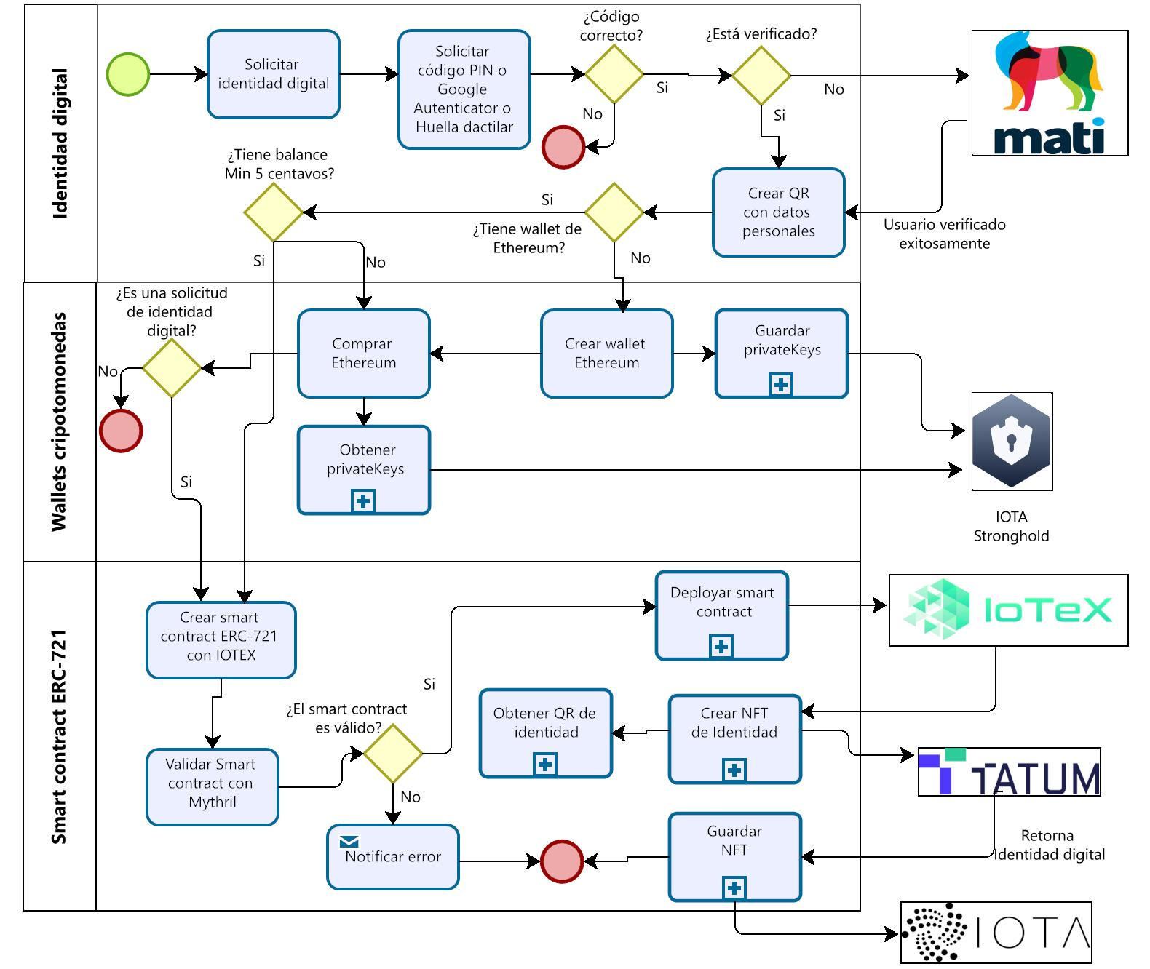
resultados
Aplicación de la metodología ABCDE
7) Diseño de diagramas de procesos.
Figura 8: Identidad digital con NFT
Fuente: Elaboración propia

Slide 15
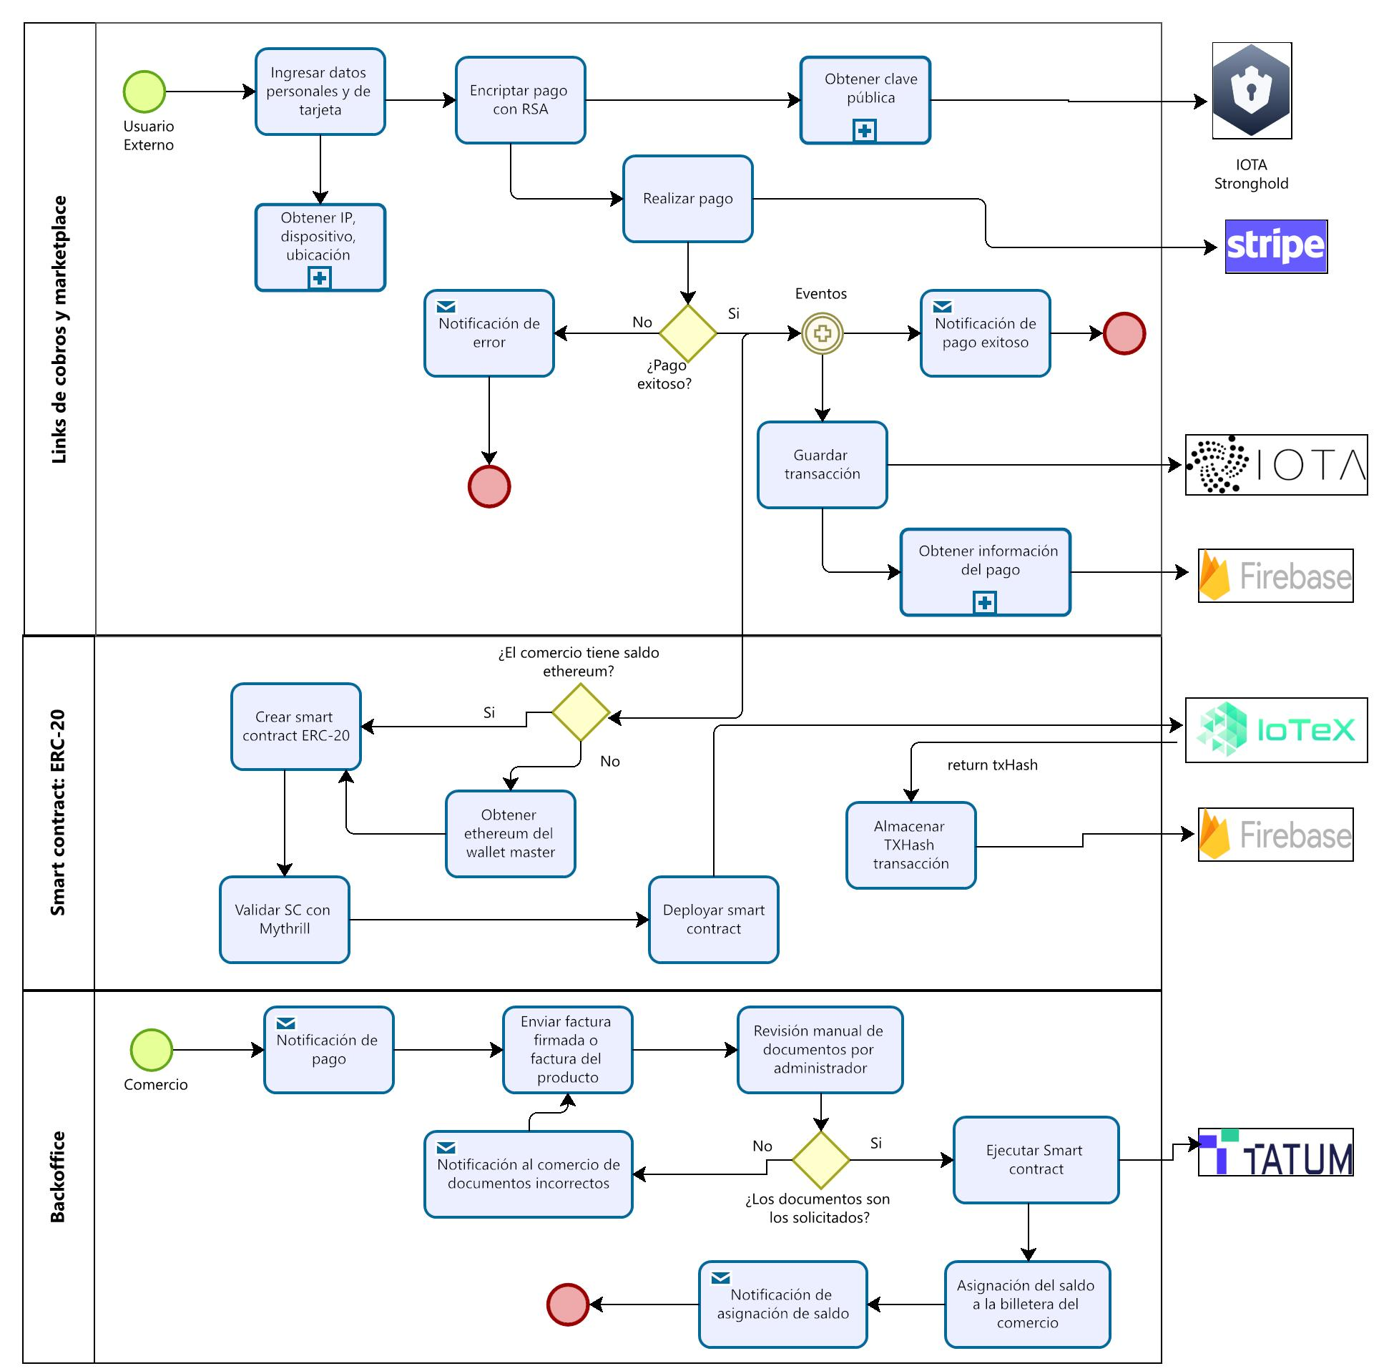
resultados
Aplicación de la metodología ABCDE
7) Diseño de diagramas de procesos.
Figura 9: Proceso de compra/venta en Marketplace
Fuente: Elaboración propia

Slide 16
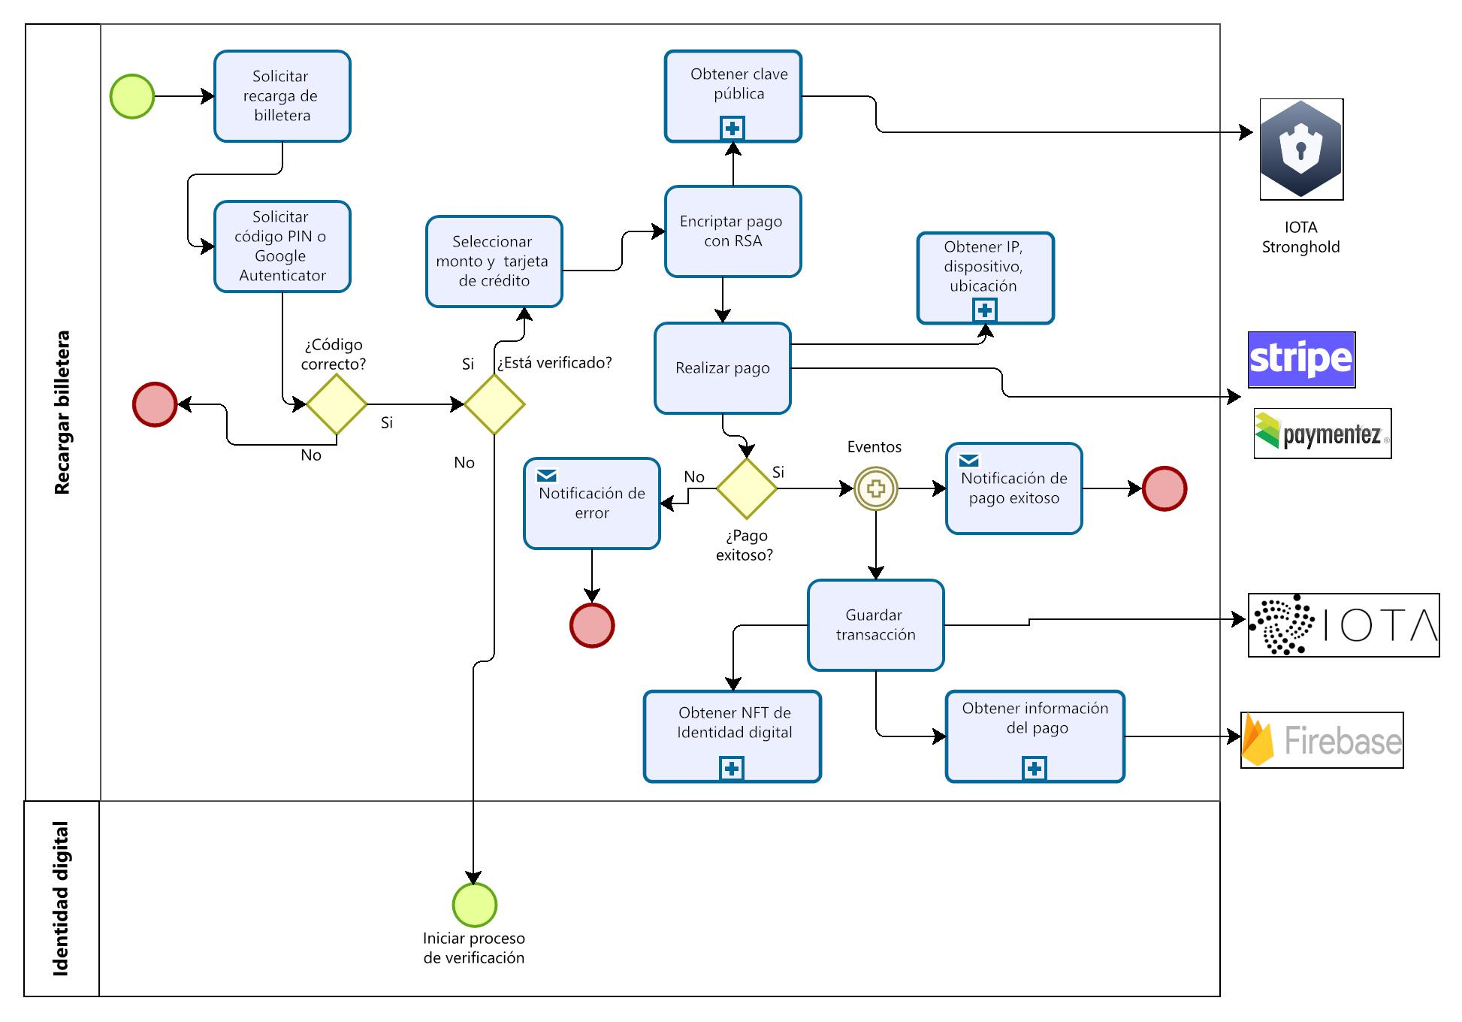
resultados
Aplicación de la metodología ABCDE
Figura 10: Proceso de recargar billetera con NFT e IOTA
Fuente: Elaboración propia
7) Diseño de diagramas de procesos.
8) Programación de los smart contract, IOTA y NFT
9) Análisis de seguridad de los códigos de IOTA, smart contract y NFT
10) Integración, testeo y despliegue del sistema completo

Slide 17
Discusión de resultados
Se aplicará las técnicas estadísticas de coeficiente de correlación de Spearman y el método U Mann-Whitney

Slide 18
CONCLUSIONES
El uso de los DLT incrementa la seguridad en transacciones financieras online debido a los protocolos de consenso que utilizan, esto sumado a la seguridad ofrecida por Google Cloud en sus microservicios y a las encriptaciones RSA o AES aplicadas.
La selección de los DLT depende exclusivamente de la naturaleza del proyecto a realizarse.
La aplicación de la metodología ABCDE resultó ser eficaz para el desarrollo de los sistemas Dapp.
Se logró construir una aplicación Fintech segura, rápida, con tiempos de procesamiento de 20.5 s en la cloud, costos de comisiones cero o muy bajos, alta confiabilidad e inmutabilidad de las transacciones.
Se obtuvo mayor rentabilidad económica para la plataforma Fintech con un total de ganancias por disputas ganadas de $2.566,39 frente a los $559,36 por las disputas perdidas en el tiempo de pruebas de tres meses.
Buena aceptación de los usuarios por obtener una identidad digital con verificación biométrica y NFT con un resultado del 98% de aceptación

Slide 19
RECOMENDACIONES
Se recomienda el uso de IOTA Stronghold para salvaguardar estas llaves privadas y no almacenarlas dentro de archivos del propio proyecto o dentro de base de datos no criptográficas.
Los smart contract están expuestos a vulnerabilidades, por tal motivo se recomienda el uso de alguna herramienta de análisis de seguridad del código generado para los smart contract.
Las tecnologías de registros distribuidos aseguran seguridad de encriptación en redes WAN pero no en redes LAN, por tal motivo se recomienda la utilización de algoritmos de encriptación como AES o RSA para mitigar estas vulnerabilidades presentes en las aplicaciones clientes.

Slide 20


Slide 21
Bibliografía
A. Pawlicka, M. Choraś, M. Pawlicki y R. Kozik, «A $10 million question and other cybersecurity-related ethical dilemmas amid the COVID-19 pandemic,» Business Horizons, 2021
A. M. Intelligence, «La aceleración de la inclusión financiera durante la pandemia de COVID-19. Oportunidades ocultas que salen a relucir,» 2020
P. K. Ozili, «Financial Inclusion and Fintech during COVID-19 Crisis: Policy Solutions,» The Company Lawyer Journal, vol. 8, pp. 1-9, 2020.
M. Marchesi y R. Tonelli, «ABCDE - agile Block Chain DApp Engineering,» Blockchain: Research and Applications, vol. 1, nº 1, 2020.
G. Kaur, Z. H. Lashkari y A. H. Lashkari, «Cybersecurity Threats in FinTech,» Understanding Cybersecurity Management in FinTech. Future of Business and Finance. Springer, Cham, pp. 65-87, 2021.
D. Luo, T. Mishra, L. Yarovaya y Z. Zhang, «Investing during a Fintech Revolution: Ambiguity and return risk in cryptocurrencies,» Journal of International Financial Markets, Institutions and Money, vol. 73, 2021.

